Slide 1

TRƯỜNG TIỂU HỌC HÒA THẠCH B
NHIỆT LIỆT CHÀO MỪNG CÁC THẦY CÔ VỀ DỰ GIỜ, THĂM LỚP
Giáo viên: Nguyễn Thị Huế

Slide 2



Slide 3















Slide 4



Muốn cộng hai phân số có cùng mẫu số ta làm thế nào?
Ta cộng hai tử số và cộng hai mẫu số
Ta giữ nguyên tử số và cộng hai mẫu số
Ta cộng hai tử số và giữ nguyên mẫu số

Slide 5





Kết quả phép tính $\frac{1}{3}$ + $\frac{4}{3} là:$
$$\frac{5}{3}$$
$$\frac{5}{6}$$
$$\frac{1}{6}$$

Slide 6
15 + 20 = 20 + .... Số thích hợp điền vào chỗ chấm là:
35
20
15

Slide 8

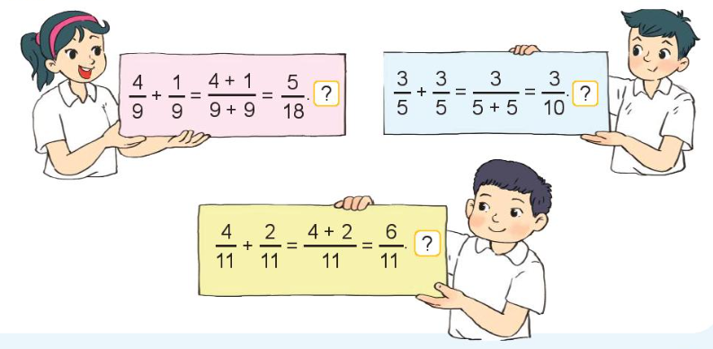

1
Đ, S?

Slide 9
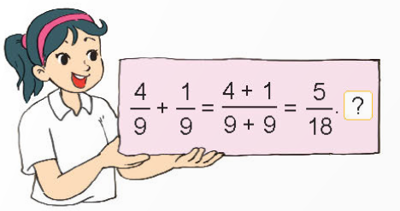
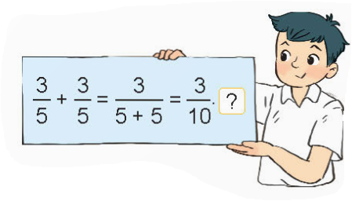
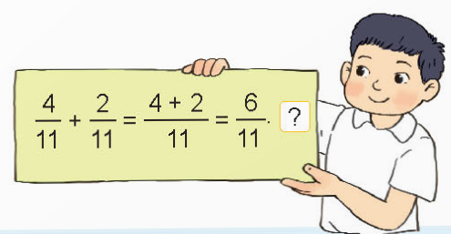
S
S
Đ

Slide 10
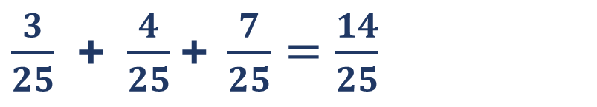
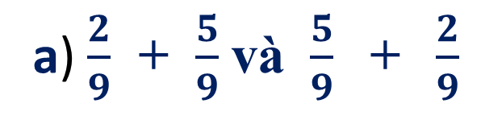
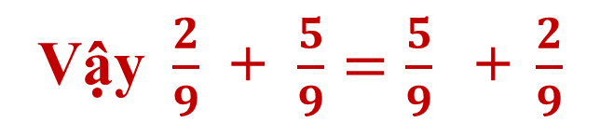

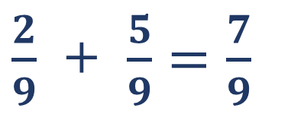
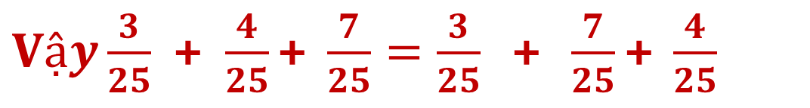
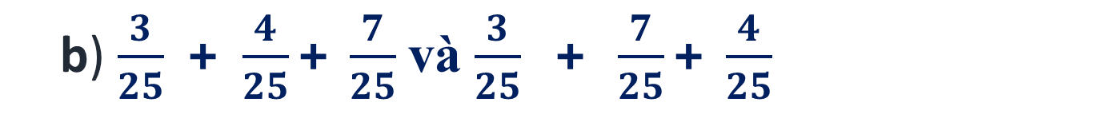
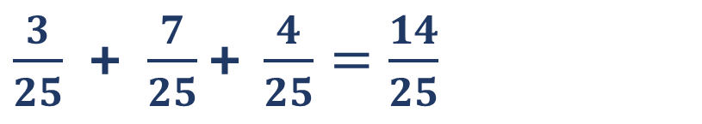
2
Tính rồi so sánh
a) $\frac{2}{9}$ + $\frac{5}{9}$và $\frac{5}{9}\text{ + }\frac{2}{9}$
b) $\frac{3}{25}$ + $\frac{4}{25}\text{+ }\frac{7}{25}$ và $\frac{3}{25}\text{ + }\frac{7}{25}\text{+ }\frac{4}{25}$
$\frac{2}{9}$ + $\frac{5}{9}=\frac{7}{9}$
$\frac{3}{25}$ + $\frac{4}{25}\text{+ }\frac{7}{25}=\frac{14}{25}$
$\frac{5}{9}$ + $\frac{2}{9}=\frac{7}{9}$
$\frac{3}{25}$ + $\frac{7}{25}\text{+ }\frac{4}{25}=\frac{14}{25}$
Vậy $\frac{2}{9}$ + $\frac{5}{9}=\frac{5}{9}\text{ + }\frac{2}{9}$
$Vậy\frac{3}{25}$ + $\frac{4}{25}\text{+ }\frac{7}{25}=\frac{3}{25}\text{ + }\frac{7}{25}\text{+ }\frac{4}{25}$

Slide 11
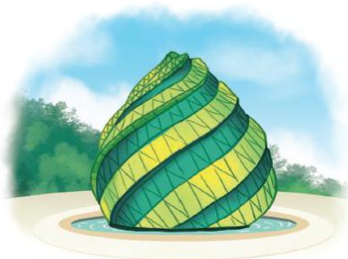










3
Giải ô chữ dưới đây
$$\frac{11}{6}$$
$$\frac{12}{6}$$
$$\frac{15}{6}$$
$$\frac{6}{11}$$
$$\frac{17}{11}$$
Đ
?
?
L
?
À
?
Ạ
T
?
Biết rằng:
$$\frac{7}{6}+\frac{8}{6}$$
$$\frac{1}{11}+\frac{7}{11}+\frac{9}{11}$$
L
T
$$\frac{4}{11}+\frac{2}{11}$$
$$\frac{3}{6}+\frac{1}{6}+\frac{7}{6}$$
$$\frac{3}{11}+\frac{9}{11}$$
Ạ
Đ
À
Notes:
Thiết kế: Hương Thảo – Zalo 0972115126

Slide 12
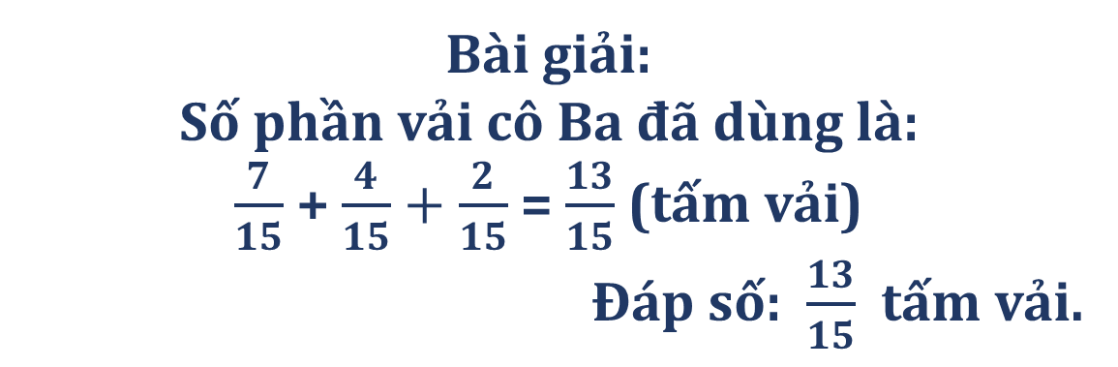
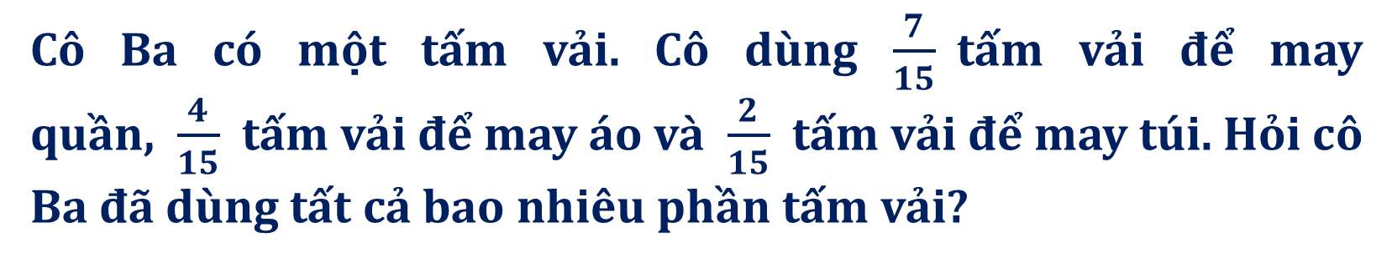
4
Cô Ba có một tấm vải. Cô dùng $\frac{7}{15}$tấm vải để may quần, $\frac{4}{15}$ tấm vải để may áo và $\frac{2}{15}$ tấm vải để may túi. Hỏi cô Ba đã dùng tất cả bao nhiêu phần tấm vải?
Bài giải:
Số phần vải cô Ba đã dùng là:
$\frac{7}{15}$ + $\frac{4}{15}+\frac{2}{15}$ = $\frac{13}{15}$(tấm vải)
Đáp số: $\frac{13}{15}$ tấm vải.

Slide 13

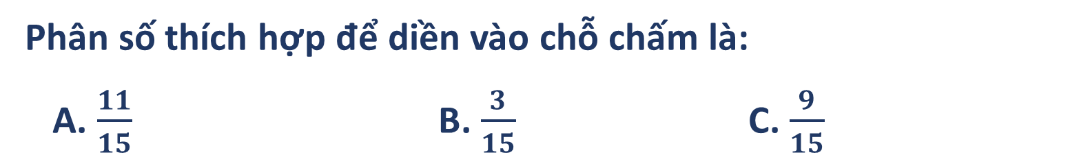
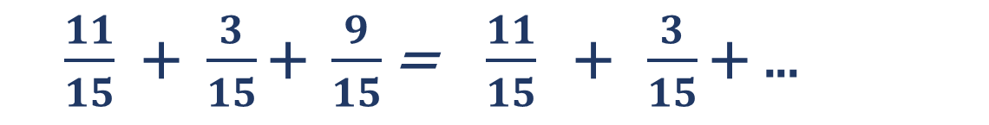
VẬN DỤNG
$\frac{11}{15}$ + $\frac{3}{15}\text{+ }\frac{9}{15}$ = $\frac{11}{15}\text{ + }\frac{3}{15}\text{+ ...}$
???
Phân số thích hợp để diền vào chỗ chấm là:
A. $\frac{11}{15}$ B. $\frac{3}{15}$ C. $\frac{9}{15}$

Slide 14


Notes:
Thiết kế: Hương Thảo – Zalo 0972115126

